Slide 1





Slide 2



2 x 10 = ?
20
Notes:
Click quả trứng để quay về

Slide 3

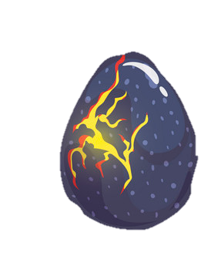
6 x 100 = ?
600

Slide 4


9 x 100 = ?
900

Slide 5
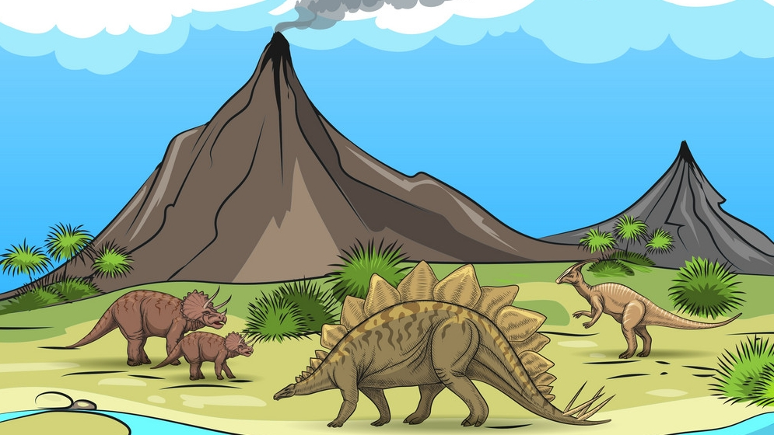
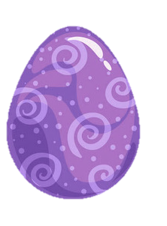
50 : 10 = ?
5
Notes:
Khi chúng ta tính các phép nhân hoặc chia cho 10, 100, 1000, …. Làm thế nào để nhẩm tính được kết quả nhanh nhất. Cô cùng các em tìm hiểu bài ngày hôm nay: Nhân, chia với 10, 100, 1000,…

Slide 6





Slide 7

Thực hiện được phép nhân với 10, 100, 1000, …và phép chia cho 10, 100, 1000, …
Vận dụng bài học vào thực tiễn.

Slide 8


Slide 9

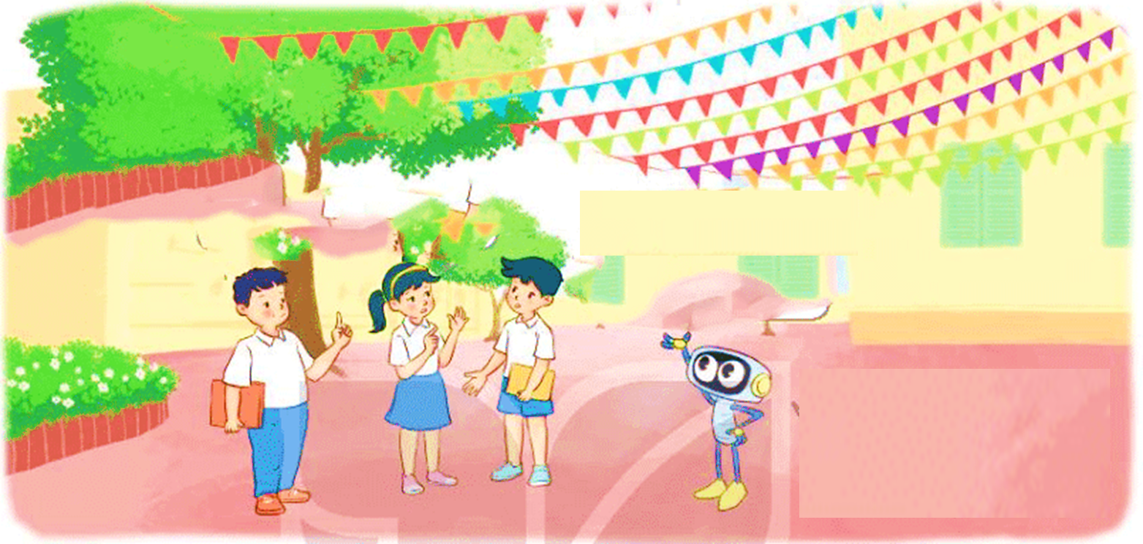
Có tất cả bao nhiêu lá cờ nhỉ?
36 x 10
Có 10 dây cờ, mỗi dây có 36 lá cờ
Tớ có thể nhẩm ngay được kết quả đấy!

Slide 10
a)
36 x 10 = ?
36 x 10 = 10 x 36. Nhẩm: 1 chục x 36 = 36 chục = 360.
Vậy: 36 x 10 = 360.
Ngược lại, từ 36 x 10 = 360
Ta có: 360 : 10 = 36.
b)
36 x 100 = ?
36 x 100 = 36 x (10 x 10) = (36 x 10) x 10 = 360 x 10 = 3 600
Ngược lại, 3 600 : 100 = 36
Tương tự, ta có:
36 x 1 000 = 36 000;
36 000 : 1 000 = 36.

Slide 11
Nhận xét:
• Khi nhân một số tự nhiên với 10, 100, 1000,... ta viết thêm một, hai, ba,... chữ số 0 vào bên phải số đó.
• Khi chia số tròn chục, tròn trăm, tròn nghìn,... cho 10, 100, 1 000,... ta bỏ bớt đi một, hai, ba,... chữ số 0 ở bên phải số đó.

Slide 12
Ví dụ:
68 x 10 = 680
990 000 : 1 000 = 990

Slide 13


Slide 14

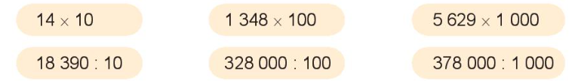
Tính nhẩm

Slide 15
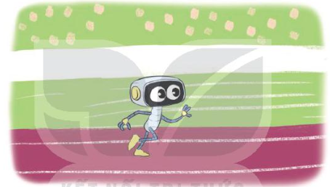
2
Rô-bốt chạy 10 vòng quanh sân vận động. Biết mỗi vòng quanh sân dài 375 m. Hỏi Rô-bốt đã chạy bao nhiêu mét?
Tóm tắt:
1 vòng: 375 m
10 vòng: ... ? m
Bài giải:
Rô-bốt đã chạy được số mét là:
375 x 10 = 3 750 (m)
Đáp số: 3 750 m

Slide 16
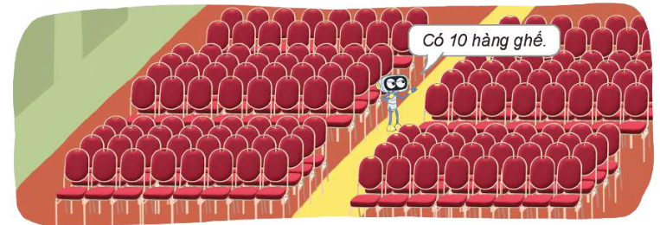
3
Quan sát tranh rồi trả lời câu hỏi:
Trong hội trường, các hàng ghế được xếp đều nhau ở hai bên lối đi. Biết mỗi hàng ghế ở hai bên lối đi đều có 8 chỗ ngồi. Hỏi hội trường có tất cả bao nhiêu chỗ ngồi?

Slide 17
Bài giải:
Một bên có số chỗ ngồi là:
8 x 10 = 80 (chỗ)
Hội trường có tất cả số chỗ ngồi là:
80 x 2 = 160 (chỗ)
Đáp số : 160 chỗ
Hội trường có tất cả số chỗ ngồi là:
8 x 10 x 2 = 160 (chỗ)
Đáp số : 160 chỗ

Slide 18


Slide 19




